Slide 1
Länsimaisen kirjallisuuden vaiheita
ÄI5, kevät 2017

Slide 2
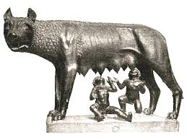
Antiikki
(n. 600 eKr.–400 jKr.)

Slide 3
Kirjallisuuden ilmiöitä
Taiteen tavoitteena kuvata sankarien ja jumalien avulla, mikä on oikeudenmukaista ja mikä on oikein tai väärin
Aiheet usein mytologiasta tai lähihistoriasta
Kirjallisuuden päälajeiksi muotoutuivat epiikka, lyriikka ja draama – alalajeja eepos, komedia, tragedia, farssi, lyyrinen runous, filosofinen kirjallisuus ja historiankirjoitus
Aristoteleen mukaan teatteriesitys parhaimmillaan tuotti katsojassa katharsiksen (taiteen avulla saavutetun puhdistautumisen erilaisista tunteista)

Slide 4
Historiallinen konteksti
Mytologialla tärkeä merkitys kulttuurille
Demokratia syntyi (mutta koski vain vapaita miehiä)
Antiikin Kreikka jakautunut kaupunkivaltioihin l. poliksiin
Rooman valtakunnan aikana kehitettiin länsimainen oikeusjärjestelmä

Slide 5
Kirjailijoita ja teoksia
Kreikka:
Aristoteles: Runousoppi
Euripides: Kyklooppi
Homeros: Ilias; Odysseia (?)
Platon: Valtio; Pidot
Sapfo: runoja
Sofokles: Kuningas Oidipus
Aiskhylos: Prometheus
Aristofanes: Lysistrate
Rooma:
Vergilius: Aeneis
Catullus: Laulujen kirja
Petronius: Trimalkion pidot

Slide 6
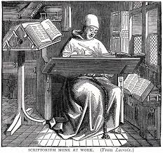
Keskiaika
(n. 400–1300)

Slide 7
Kirjallisuuden ilmiöitä
Valtaosa kirjallisuudesta kuvasi kristillisiä hyveitä ja kristittyä yhteisöä
Aiheet usein oman ajan ilmiöistä (kristinuskon näkökulma)
Uskonnollista kirjallisuutta mysteerit, miraakkelit, moraliteettinäytelmät
Kansanrunoutta ja tarinoita, maallisia lauluja (trubaduurit, Saksassa minnelaulajat)
Kirjallisuutta myös kansankielillä (aiemmin latinaksi ja kreikaksi)

Slide 8
Historiallinen konteksti
Kristinuskon (katolisen kirkon) muodostama yhtenäiskulttuuri: skolastiikka (filosofis-teologinen järjestelmä)
Hierarkia, säätyjako
Luostarilaitos
Ristiretket
Musta surma (rutto)

Slide 9
Kirjailijoita ja teoksia
Dante (Italia): Jumalainen näytelmä
Raamattu

Slide 10
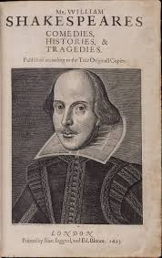
Renessanssi
(n. 1300–1600)

Slide 11
Kirjallisuuden ilmiöitä
Tavoitteet maallistuivat
Aateliset usein aiheina
Antiikin ihannointi

Slide 12
Historiallinen konteksti
Kaupungit kulttuurin keskuksina
Löytöretket
Uskonpuhdistus
Kirjapainotaito
Humanistit: ihmisen merkitys ja mahdollisuudet

Slide 13
Kirjailijoita ja teoksia
Francesco Petrarca (Italia): Sonetteja Lauralle
Giovanni Boccaccio (Italia): Decamerone (novellit)
Miguel de Cervantes (Espanja): Don Quijote
Franҫois Villon (Ranska): Suuri testamentti ja Pieni testamentti
Franҫois Rabelais (Ranska): Pantagruel
William Shakespeare (Englanti): Romeo ja Julia; Hamlet; Kesäyön unelma; sonetit

Slide 14
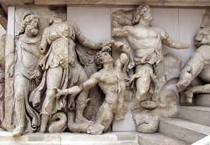
Klassisismi
(n. 1600–1800)

Slide 15
Kirjallisuuden ilmiöitä
Taidekäsitys perustui ranskal. Nicolas Boileaun Runousoppiin: luonnollisuus, selkeys ja tasapaino tärkeää
Antiikin esikuva
Draama kukoisti
Kertova runous

Slide 16
Historiallinen konteksti
Ranska kulttuurin johtomaa (Aurinkokuningas)
Ylhäisten salongit kulttuurielämän keskuksia

Slide 17
Kirjailijoita ja teoksia
Calderón (Espanja): Elämä on unta
John Milton (Englanti): Kadotettu paratiisi
Moliére (Ranska): Saituri; Don Juan
Pierre Corneille (Ranska): Cid
Madame de La Fayette (Ranska): Clèvesin prinsessa

Slide 18
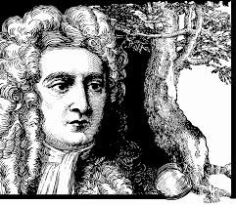
Valistusaika
(1700-luku)

Slide 19
Kirjallisuuden ilmiöitä
Tavoitteena kuvata todellisuutta kirjoittajan järkeen ja havaintoihin luottaen
Tehtävänä opettaa ja valistaa mutta myös viihdyttää
Aiheena keskiluokan elämä – aateliston ja kirkon kritisointi
Sanomalehtiä perustettiin

Slide 20
Historiallinen konteksti
Maailmankuva rationalismin ja empirismin ohjaama (usko omaan järkeen ja aistihavaintoihin)
Newtonin painovoimalaki -> uudenlaisen teknologian kehittäminen
Yhdysvaltojen itsenäistyminen 1776
Ranskan suuri vallankumous 1789

Slide 21
Kirjailijoita ja teoksia
Daniel Defoe (Englanti): Robinson Crusoe
Jonathan Swift (Englanti): Gulliverin matkat
Voltaire (Ranska): Candide
Jean-Jacques Rousseau (Ranska): Émile eli kasvatuksesta; Tunnustuksia
Montesquieu (Ranska): Persialaisia kirjeitä
Johann Wolfgang von Goethe (Saksa): Nuoren Wertherin kärsimykset; Faust
Friedrich von Schiller (Saksa): Maria Stuart
Ludvig Holberg (Tanska): Jeppe Niilonpoika
Carl Mikael Bellman (Ruotsi): runoja

Slide 22
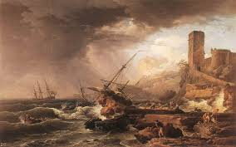
Romantiikka
(n. 1780–1840)

Slide 23
Kirjallisuuden ilmiöitä
Yksilön kokemukset ja rajut tunteet (ihmisen pimeä puoli, tiedostamaton) aiheina
Villi luonto sekä autiot/rapistuneet maisemat miljöönä
Kielelliset oikut ja sanaleikit
Taiteilija nähtiin luovana nerona
Kauhuromantiikka, tieteisfiktio, kehitysromaani ja historiallinen romaani syntyivät
Historia innoittajana
Kansallisromantiikka

Slide 24
Historiallinen konteksti
Romantiikka maailmanselitysmallina: jokin elämää korkeampi jumaluus lävistää kaiken olevaisen
Individualismi keskeinen aate
Nationalismi toinen hallitseva aate
Napoleonin sodat 1803–1815 jakoivat Eurooppaa

Slide 25
Kirjailijoita ja teoksia
Lordi Byron (Englanti): runoja
Jane Austen (Englanti): Ylpeys ja ennakkoluulo; Järki ja tunteet
Charlotte Brontë (Englanti): Kotiopettajattaren romaani
Emily Brontë (Englanti): Humiseva harju
Mary Shelley (Englanti): Frankenstein
Edgar Allan Poe (Yhdysvallat): mm. novelleja
Victor Hugo (Ranska): Pariisin Notre Dame
Alexandre Dumas vanhempi (Ranska): Kolme muskettisoturia
Aleksandr Puškin (Venäjä): Javgeni Onegin
Nikolai Gogol (Venäjä): Kuolleet sielut; Reviisori
Grimmin veljekset (Saksa) ja H. C. Andersen (Tanska): satuja

Slide 26
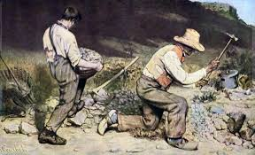
Realismi
(n. 1840–1900)

Slide 27
Kirjallisuuden ilmiöitä
Tavoitteeksi tuli yhteiskunnan epäkohtien kritisoiminen niiden todenmukaisen kuvauksen avulla
Uusia aiheita köyhyyden kuvaus, työväestön, naisten ja lasten epäoikeudenmukainen asema
Naturalismi: inhorealistinen ilmaisu
1800-l:lla kirjoja julkaistiin ja luettiin huomattavia määriä
Romaanista keskeisin kirjallisuuden laji

Slide 28
Historiallinen konteksti
Teollistuminen ja kaupungistuminen -> köyhän työväestön määrä kasvoi
Euroopassa paljon kansallista kuohuntaa ja levottomuuksia
Sosialismi ja kommunismi syntyivät, uusia oppeja myös Marxilta ja Darwinilta
Siirtomaa-aikaa

Slide 29
Kirjailijoita ja teoksia
Honoré de Balzac (Ranska): Inhimillinen komedia
Gustave Flaubert (Ranska): Rouva Bovary
Guy de Maupassant (Ranska): Koru ja muita novelleja
Émile Zola (Ranska): Nana
Charles Dickens (Englanti): Oliver Twist
Ivan Turgenev (Venäjä): Metsämiehen muistelmat
Fjodor Dostojevski (Venäjä): Rikos ja rangaistus; Karamazovin veljekset
Leo Tolstoi (Venäjä): Sota ja rauha; Anna Karenina
Henrik Ibsen (Norja): Nukkekoti
August Strindberg (Ruotsi): Punainen huone; Palkkapiian poika

Slide 30

Modernismi
(n. 1900–1950)

Slide 31
Kirjallisuuden ilmiöitä
Monia eri ismejä, jotka edustivat erilaisia maailmankatsomuksia ja käsityksiä taiteen tavoitteista:
Uusromantiikka
Symbolismi (sielun tuntemattomien alueiden kuvaus)
Futurismi
Dadaismi
Ekspressionismi
Surrealismi
Impressionismi
Absurdismi
Eksistentialismi

Slide 32
Uutena aiheena yksilön vieraantuminen yhteiskunnasta ja muista ihmisistä
Tajunnan ja mielen kuvaaminen -> tajunnanvirtatekniikka
Vapaamittaisen runon läpilyönti

Slide 33
Historiallinen konteksti
Einsteinin suhteellisuusteoria
I ja II maailmansota
Neuvostoliiton syntyminen 1917
1920-l. taloudessa ja kulttuurissa dynaamista aikaa
1929 alkoi lama-aika
1930-l. Euroopassa kansallissosialistien valtaannousuaikaa

Slide 34
Kirjailijoita ja teoksia
Charles Baudelaire (Ranska): Pahan kukkia
Joseph Conrad (Englanti): Pimeyden sydän
Virginia Woolf (Englanti): Majakka; Aallot
Anton Tšehov (Venäjä): mm. novellit
William Faulkner (Yhdysvallat): Ääni ja vimma; Karhu ja muita novelleja
Ernest Hemingway (Yhdysvallat): Jäähyväiset aseille; Vanhus ja meri
John Steinbeck (Yhdysvallat): Vihan hedelmät
T. S. Eliot (Yhdysvallat/Englanti): Autio maa; Neljä kvartettia
James Joyce (Irlanti): Dublinilaisia; Ulysses
Franz Kafka (Tšekki): Linna; Oikeusjuttu
Marcel Proust (Ranska): Kadonnutta aikaa etsimässä

